Slide 1

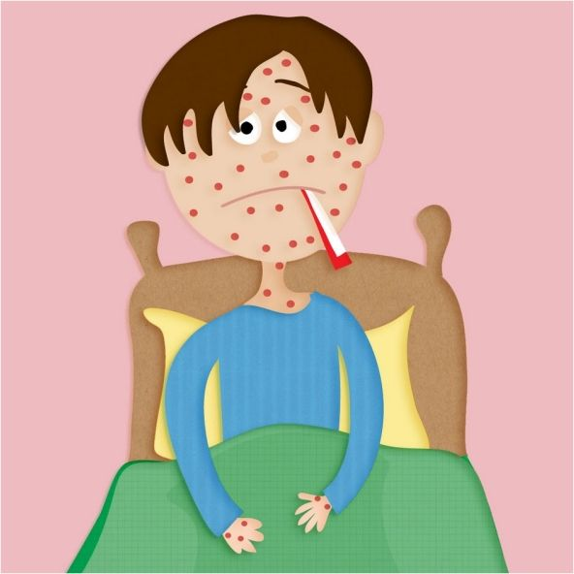
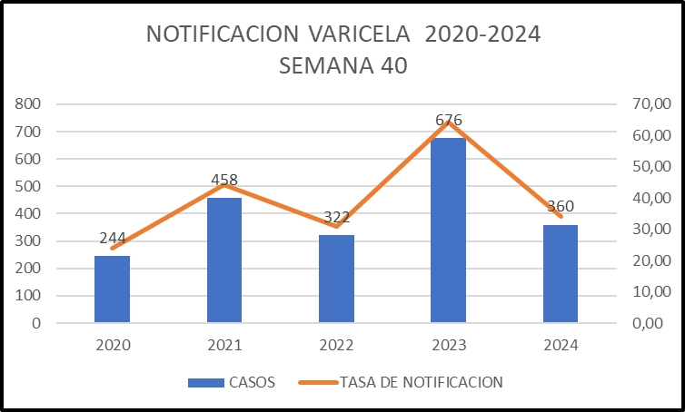
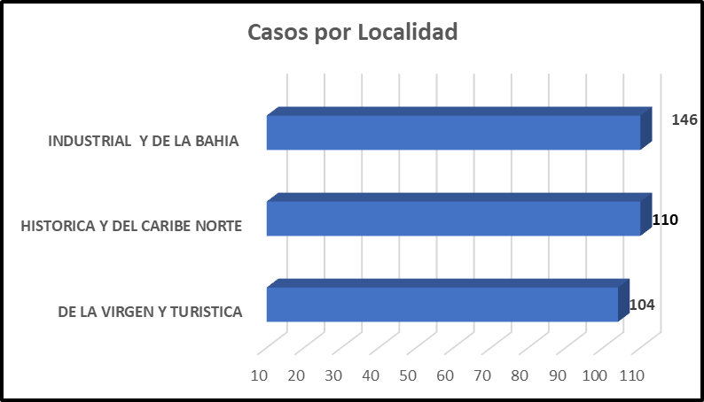
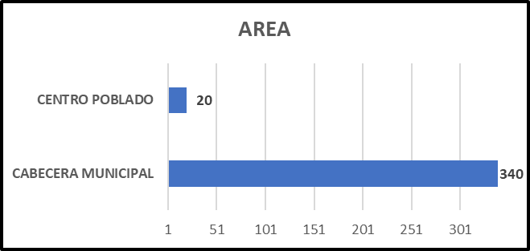
INFORME DE EVENTO
EVENTO VARICELA
Semana 40 – Cartagena de Indias 2024
360
No. de casos
Hasta la semana 40 se notifican 360 casos de Varicela en el distrito de Cartagena de indias
Comportamiento de la notificación de Varicela Semana 40 Cartagena de Indias 2020-2024
COMO SE COMPORTA EL EVENTO
Contra SE 40 2020
244 casos
CASOS POR LOCALIDAD
AREA
Contra SE 40 2021
458 casos
Contra SE 40 2022
322 casos
Contra SE 40 2023
676 casos

Slide 2




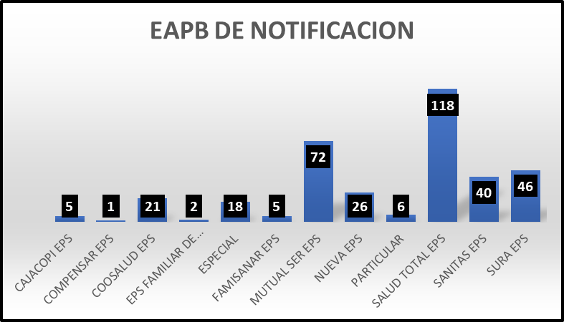
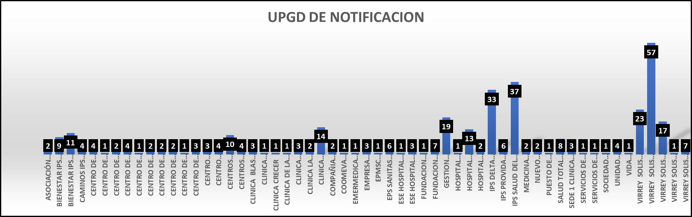
Comportamiento variables de interés
Régimen de afiliación Nacionalidad Pertenencia Étnica Casos por Estrato
al SGSSS
Otros : 93,6%
Negro/mulato afrocolombiano 5,8%
Raizal : 0,6%
Estrato 6 1,2%
Estrato 5: 0,7%
Estrato 4: 2,6%
Estrato 3: 17,9%
Estrato 2 : 45,4%
Estrato 1 : 32,2%
Subsidiado : 23,5%
Contributivo 70,4%
Particular: 3,2%
Especial: 2,9%
Colombiano : 99,1%
Migrante Ven : 0,59%
Alemán : 0,31%
CASOS POR EAPB
CASOS POR UPGD

Slide 3

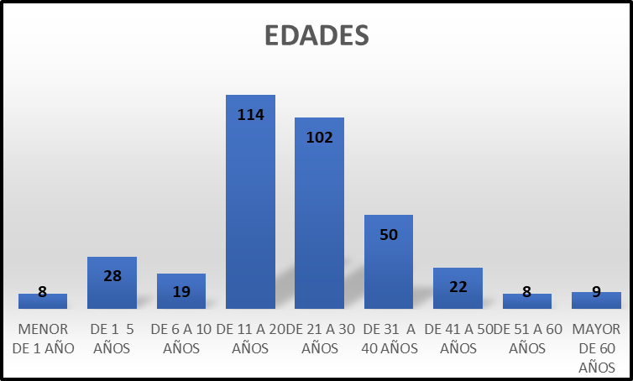

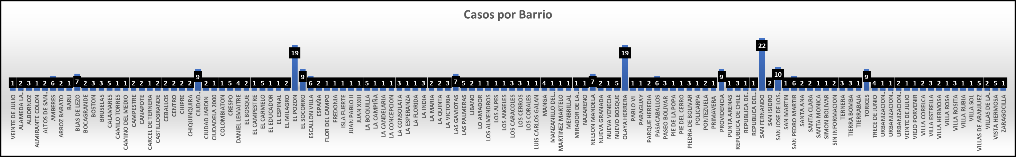
Comportamiento variables de interés
CASOS POR RANGO DE EDAD
51%
49%
CASOS POR BARRIOS

Slide 4
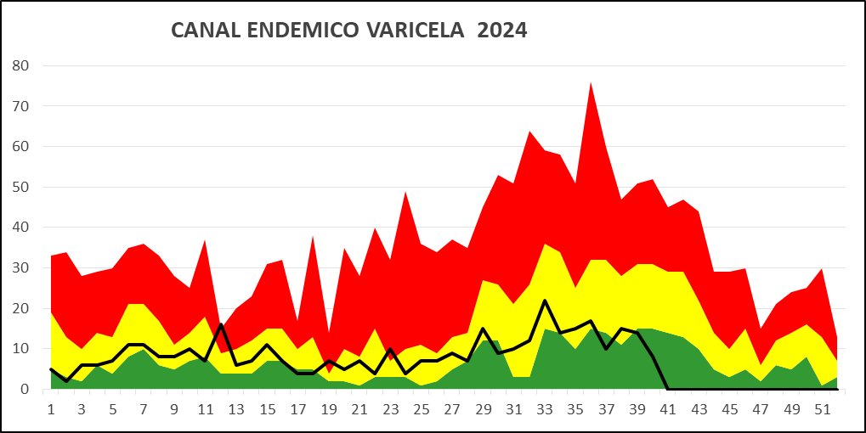
Comportamiento de varicela en el canal endemico
Aunque en la ultimas semana , se observa aumento de casos notificados de varicela, este es un comportamiento esperado, evidenciado en el canal endémico. Actualmente nos encontramos entre las zonas de éxito y seguridad

Slide 5
INDICADORES 33,97
Incidencia de Varicela casos por 100.000 habitantes
INFORME DE EVENTO
INDICADORES PARA LA VIGILANCIA DE VARICELA
INDICADORES DE PROCESO
Incidencia de Varicela en población general : Hasta semana epidemiológica 40 del año 2024 en el distrito de Cartagena se confirmaron 33,97 casos de varicela por 100.000 habitantes
Brotes con investigación de campo Hasta la semana 40 del año 2024 se reportan 6 brotes de varicela con investigación de campo. 5 brotes de instituciones educativas y un brote en cárcel.
Brote en la Cárcel de varones de ternera con un caso a la fecha y en seguimiento.
Una Institución educativa en seguimiento

Slide 6
FICHA TECNICA
Metodología
Se realiza análisis periódico de la notificación de Varicela, conforme lo establecen los lineamientos nacionales para la Vigilancia en Salud Pública vigentes. El número total de casos corresponde a los casos notificados procedentes y residentes de Colombia, y a partir de éste se hace el análisis de las variables de interés.
Para los indicadores se trabaja proyecciones de población DANE 2024 post Covid-19

Slide 7




PROGRAMA DE VIGILANCIA EN SALUD PÚBLICA
DEPARTAMENTO ADMINISTRATIVO DISTRITAL DE SALUD DADIS
ALEX ALBERTO TEJADA NUÑEZ
Director DADIS
MONICA JURADO MARQUEZ
Directora Operativa de Salud Publica
EVA MASIEL PEREZ TORRES
Líder programa de vigilancia en salud pública
ELABORADO POR
MAGNOLIA DOVALE CABARCAS
Bacteriologa-Epidemiologa VSP
Referente inmunoprevenibles

